Slide 1
Портфолио преподавателя Савиновой Натальи Владимировны
Государственное профессиональное образовательное учреждение «Беловский политехнический техникум»
Белово -2021

Slide 2
СОДЕРЖАНИЕ ПОРТФОЛИО
1.Достижения обучающимися положительной динамики результатов освоения образовательных программ по итогам мониторингов, проводимых организацией
2.Достижения обучающимися положительных результатов освоения образовательных программ по итогам мониторинга системы образования, проводимого в порядке, установленном постановлением Правительства РФ от 05.08.2013г. № 662
3.Выявление и развитие способностей обучающихся к научной (интеллектуальной), творческой, физкультурно-спортивной деятельности, а также их участия в олимпиадах, конкурсах, фестивалях, соревнованиях
4.Личный вклад в повышение качества образования, совершенствование методов обучения и воспитания и продуктивного использования новых образовательных технологий, транслирование в педагогических коллективах опыта практических результатов своей профессиональной деятельности, в том числе экспериментальной и инновационной
5.Активное участие в работе методических объединений педагогических работников организаций, в разработке программно-методического сопровождения образовательного процесса, профессиональных конкурсах

Slide 3
ОБЩИЕ СВЕДЕНИЯ
Савинова Наталья Владимировна
Место работы: ГПОУ «Беловский политехнический техникум»
Должность: преподаватель
Квалификация: Высшая категория
Общий стаж работы: 31год
Педагогический стаж: 27 лет
Документы об образовании:
Харьковский Автотранспортный Техникум Специальность: «Эксплуатация автомобильного транспорта» , квалификация: техник-эксплуатационник автомобильного трапнспорта1992;
Томский Государственный Педагогический Университет Специальность: «Педагогика и психология», квалификация: педагог-психолог 2003.
Профессиональная переподготовка по программе «Горные машины и оборудование» в ФГБОУ ВПО «Кузбасский государственный технический университет», Диплом ПП№000015 август 2014г.
Документы представлены за период:
с 2018 г. по 2021г.

Slide 4
Выписка из ПРИКАЗА об установлении высшей категории

Slide 5
Дипломы об образовании

Slide 6
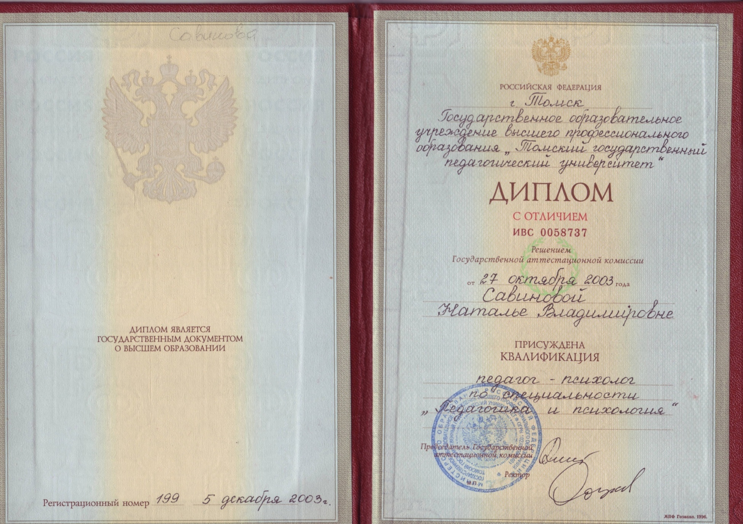

Slide 7
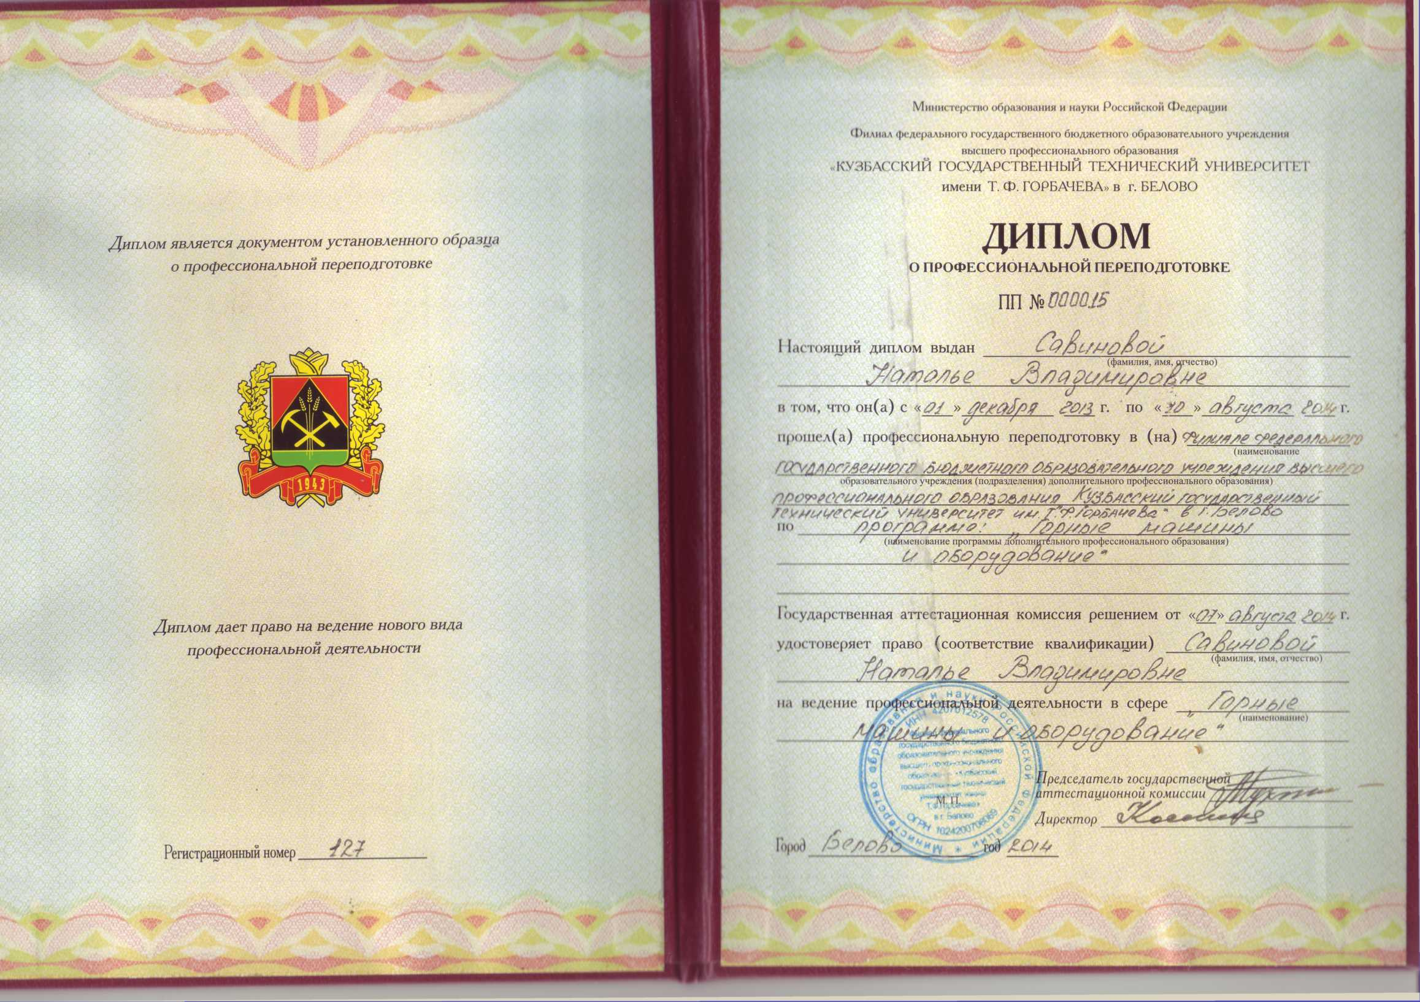

Slide 8
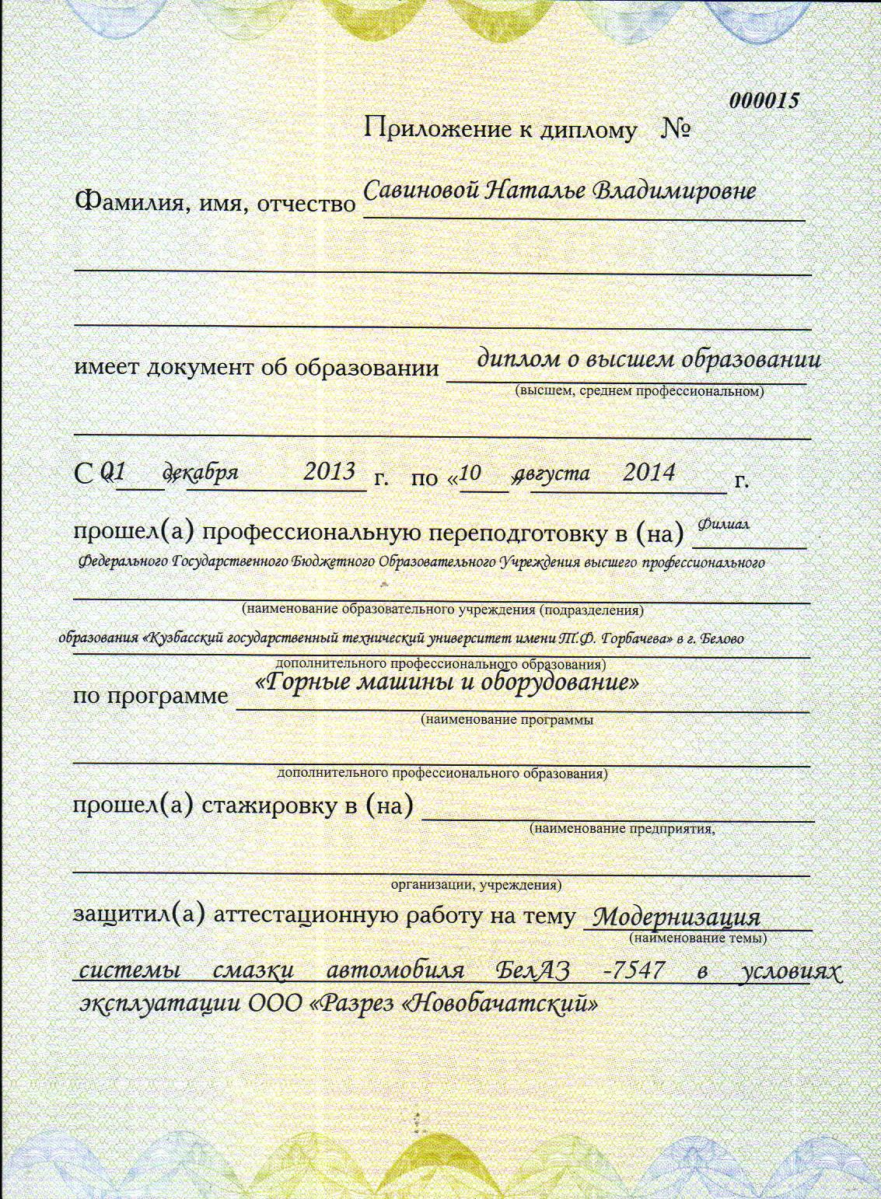
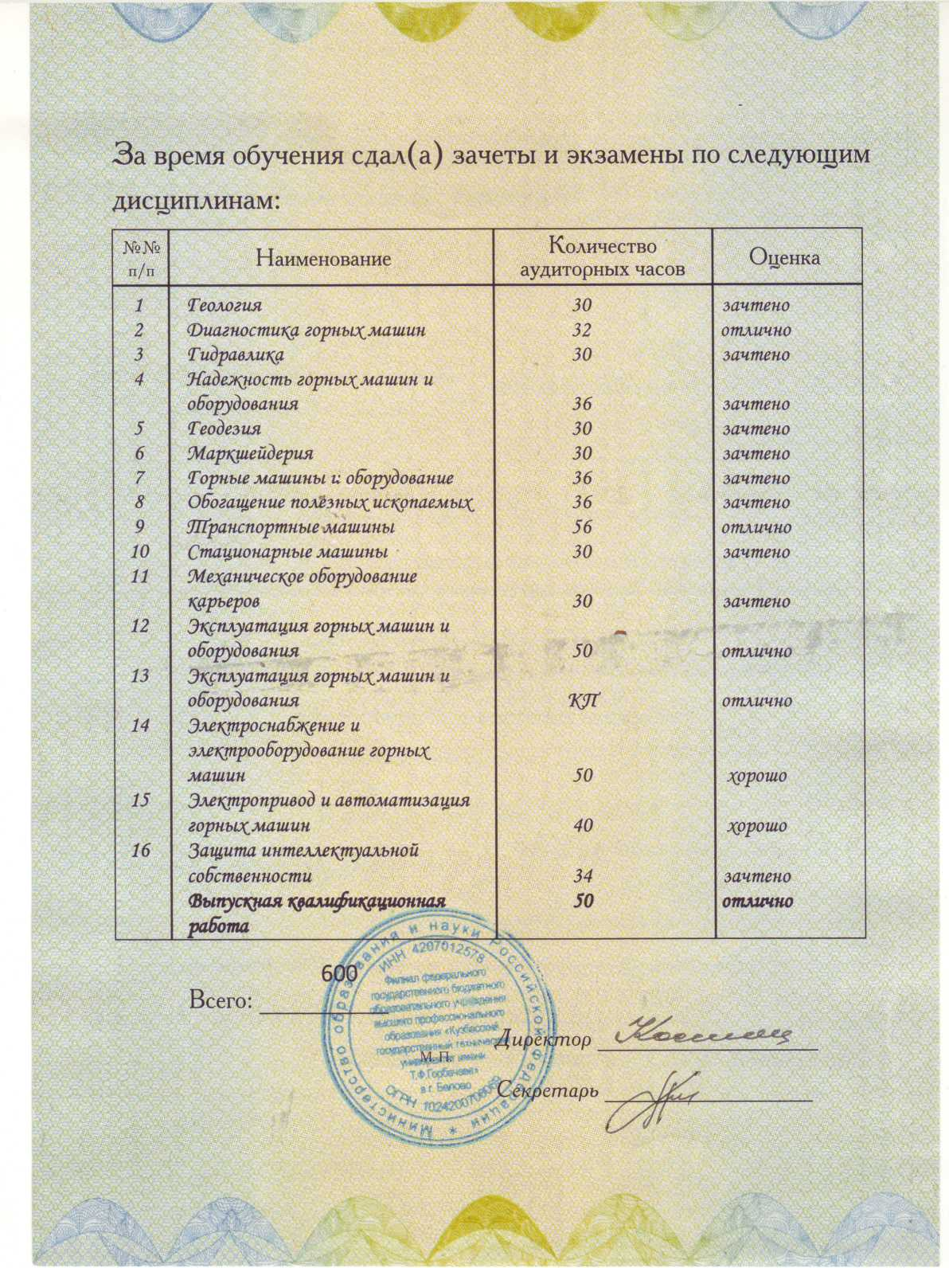

Slide 9
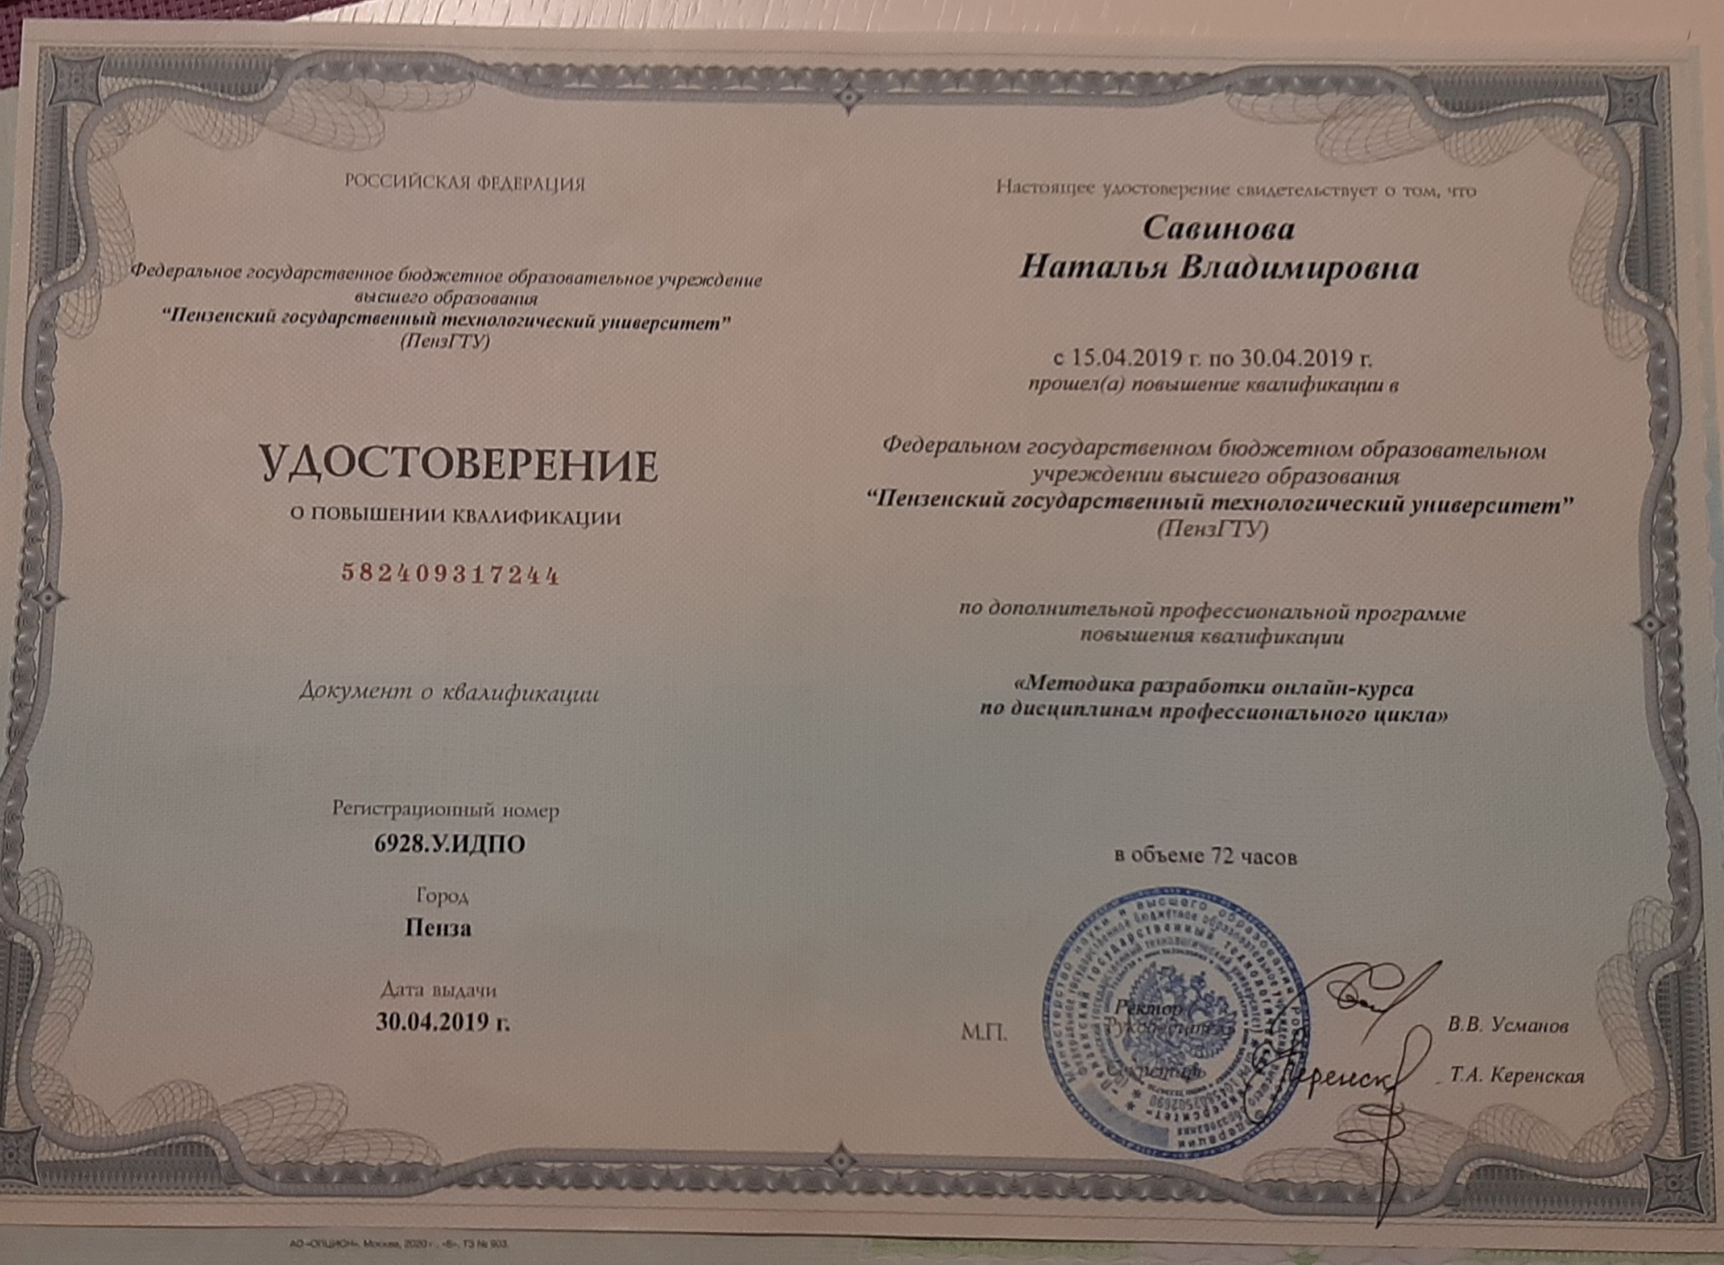

Slide 10
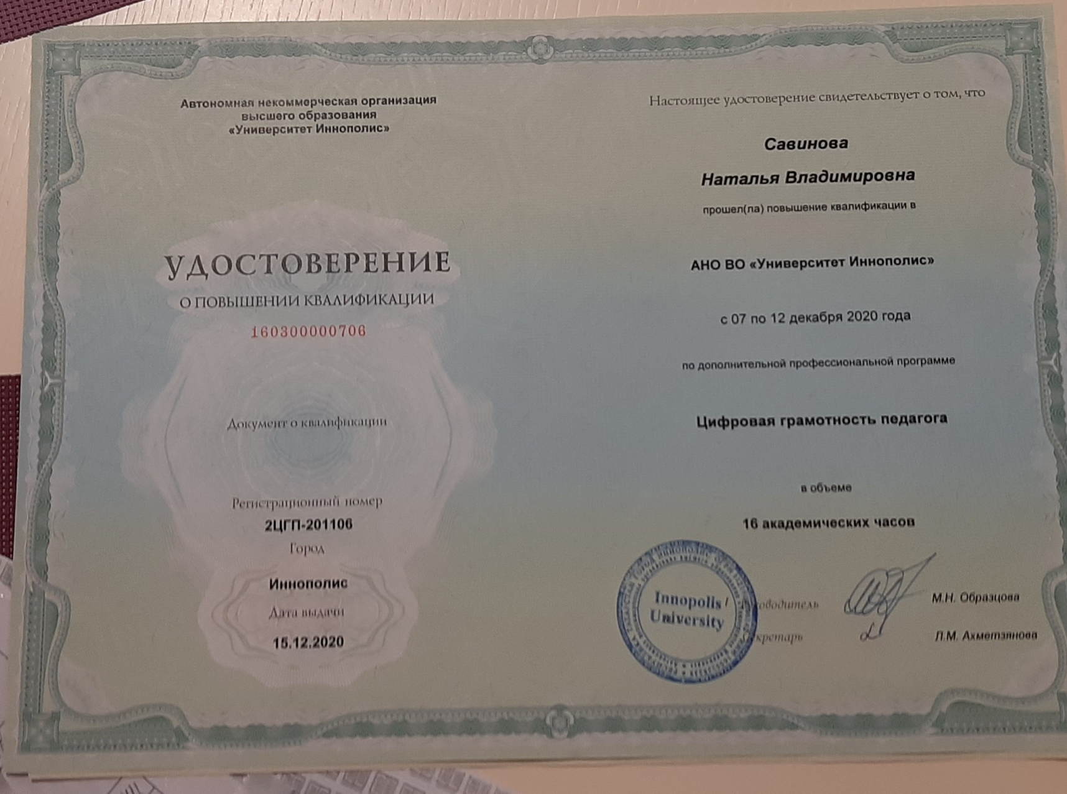

Slide 12
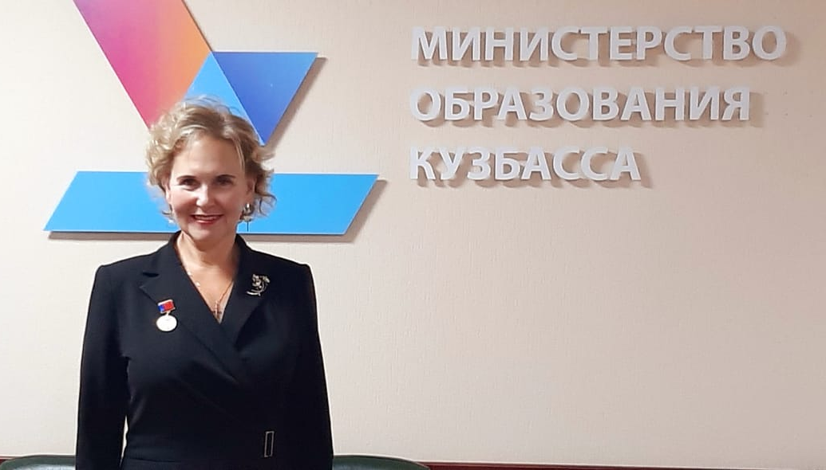
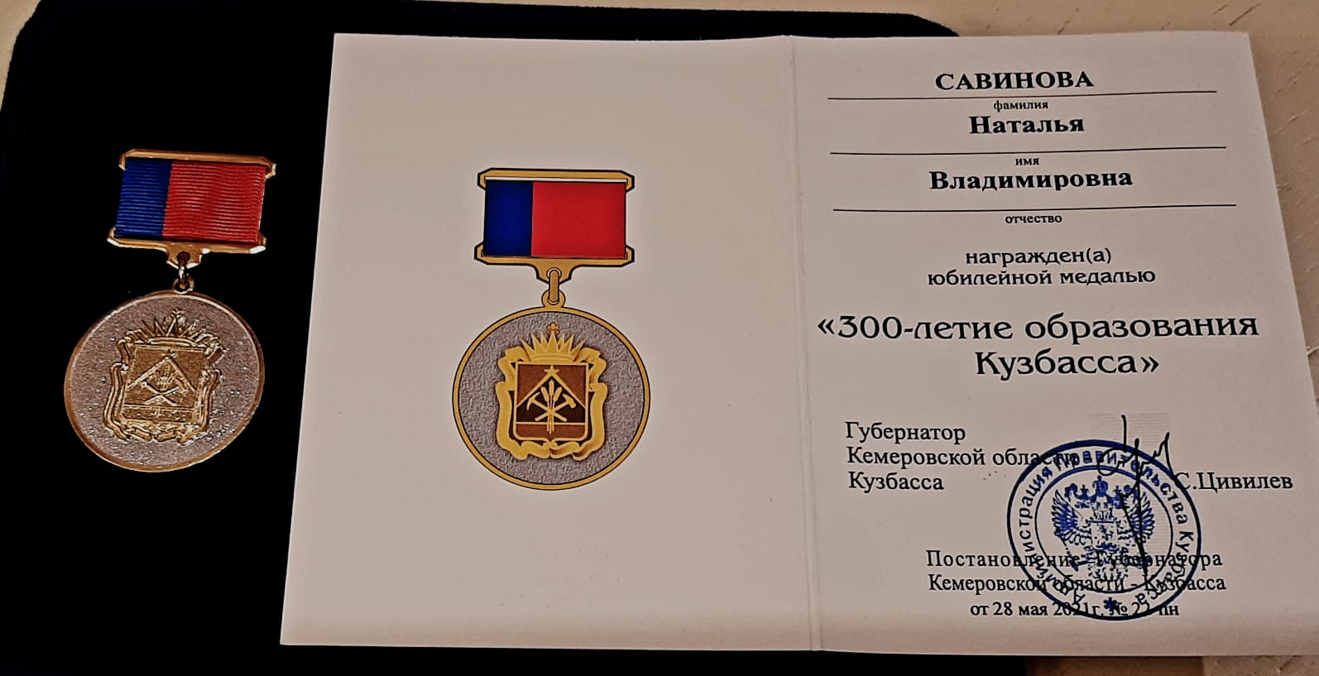

Slide 13
1. Достижение обучающимися положительной динамики результатов освоения образовательных программ по итогам мониторингов, проводимых организацией
:
Результаты промежуточной аттестации демонстрируют положительную динамику роста успеваемости обучающихся,
имеющих оценки «хорошо» и «отлично».
Преподаваемый профессиональный модуль, МДК, учебная дисциплина | Учебный год
 | 2018-19 | 2019-20 | 2020-21
ПМ 01 «Техническое обслуживание и ремонт автотранспорта»
МДК 01.01. Устройство автомобилей | 58% | 94% | 54%
МДК 01.02 Техническое обслуживание и ремонт автомобильного транспорта | 100% | - | 68%
УП 01 Техническое обслуживание и ремонт автотранспорта | 62% | - | 100%
ПП 01 Техническое обслуживание и ремонт автотранспорта | - | - | 87%
УП 03 Выполнение работ по рабочей профессии «Слесарь по ремонту автомобилей» | 81% | - | 88%
Охрана труда | 74% | 45% | 59%
 | 75% | 70% | 76%

Slide 14
2. Достижение обучающимися положительных результатов освоения образовательных программ по итогам мониторинга системы образования, проводимого в порядке, установленном постановлением Правительства Российской Федерации от 5 августа 2013 г. № 662.
Являюсь руководителем Выпускной квалификационной работы.
Специальность/ уч.год | Кол-во работ | 2018-19 |  | 2019-20 |  | 2020-21
 |  | Оценки «4» и «5» | Средний балл | Оценки «4» и «5» | Средний балл | Оценки «4» и «5» | Средний балл
23.02.03 Техническое обслуживание и ремонт автомобильного транспорта | 8/8/8 | 100% | 4,6 | 100% | 5,0 | 100% | 4,7

Slide 15
Доля выпускников, устроившихся на работу в соответствии полученной специальностью, от общего количества трудоустроенных выпускников за последние 3 года показал увеличение на 4%.
Специальность | 2018-19 уч.год | 2019-20 уч.год | 2020-21 уч.год
23.02.03 Техническое обслуживание и ремонт автомобильного транспорта | 78% | 80% | 82%

Slide 16
3.Выявление и развитие способностей обучающихся к научной (интеллектуальной), творческой, физкультурно-спортивной деятельности, а также их участие в олимпиадах, конкурсах, фестивалях, соревнованиях.
- 2019г - Областной конкурс по учебной дисциплине «Охрана труда» на Кубок прокурора Кемеровской области среди обучающихся средних учебных заведений. – Грамота.
- 2019-2020г - Конкурс профессионального мастерства «Лучший по профессии» ко Дню автомобилиста – отборочный этап к Открытому региональному чемпионату WSR.
-2019г - Всероссийская олимпиада профессионального мастерства по укрупненной группе специальностей: 23.00.00 «Техника и технология наземного транспорта». - 2-е место Почетная грамота.
- 2020г - VI Национальный чемпионат по профессиональному мастерству «Абилимпикс» Ремонт и обслуживание автомобилей. Сертификат участника.
-2021г VII Открытый региональный чемпионат «Молодые профессионалы (WorldSkills Russia)» по компетенции «Слесарь по ремонту автомобилей». Сертификат участника.

Slide 17
4. Личный вклад в повышение качества образования, совершенствование методов обучения и воспитания и продуктивного использования новых образовательных технологий, транслирование в педагогических коллективах опыта практических результатов своей профессиональной деятельности, в том числе экспериментальной и инновационной.
Электронные образовательные ресурсы:
учебные видео,
электронные учебники,
контрольно-тестовые системы,
ресурсы сети интернет, электронную почту.
Программы оболочки для создания ЭОР:
AutoPlay Media Studio,
SanRav Buc Offis-Editor,
Контрольно-тестовая система Net 2.x.
Результат использования разрабатываемых ЭОР:
качественная успеваемость по МДК повысилась в динамике на 0,5;
усилилась положительная мотивация студентов в освоении МДК, УП, ПП.

Slide 18
5. Активное участие в работе методических объединений педагогических работников организации, в разработке программно-методического сопровождения образовательного процесса, профессиональных конкурсах.
Городской конкурс «Современный урок-2019» - Методическая разработка современного урока-экскурсии на предприятие. Победитель. Почетная грамота.
2019г - Всероссийский конкурс профессионального мастерства педагогических работников им.А.С.Макаренко- Диплом.
С целью обмена опытом работы ежегодно провожу мастер-классы для преподавателей ГПОУ БлПТ в рамках недели ЦМК Транспорта, программирования и профильных дисциплин:
- 2019г - Формы и методы урока производственной практики на предприятии.
- 2021г - Особенности формирования общих и профессиональных компетенций в условиях дистанционного обучения.
В 2019 году – процедура добровольной сертификации на соответствие профессиональной компетентности, обеспечивающей качество педагогической деятельности – Сертификат Департамент образования и науки Кемеровской области Регистрационный №4354 Действителен до 19.11.2021.

Slide 19
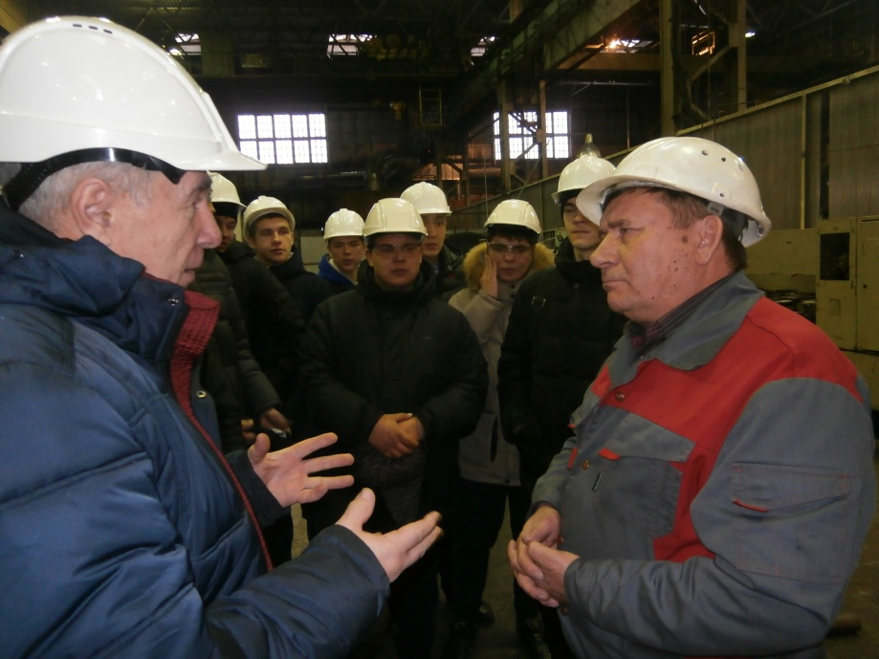
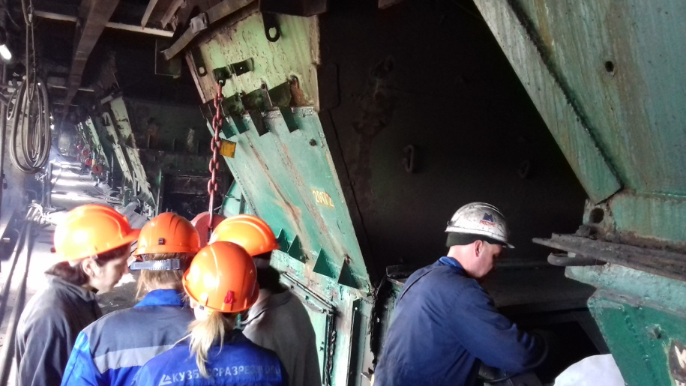
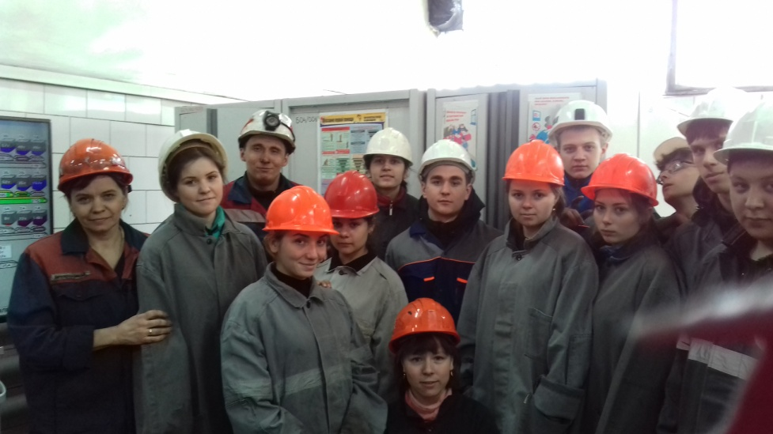
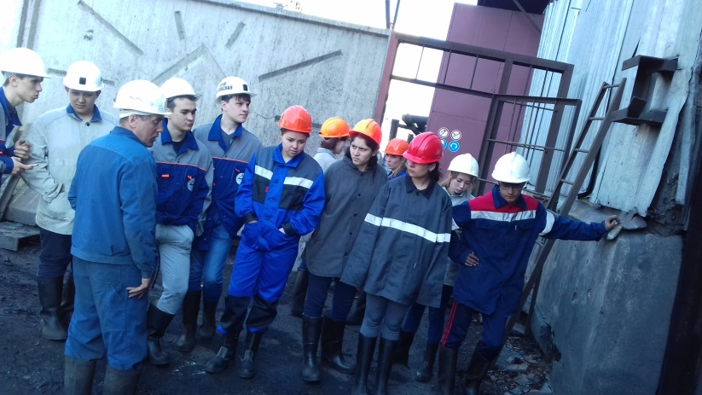
Активно использую в работе экскурсии на производство по всем преподаваемым МДК, учебным практикам

Slide 20
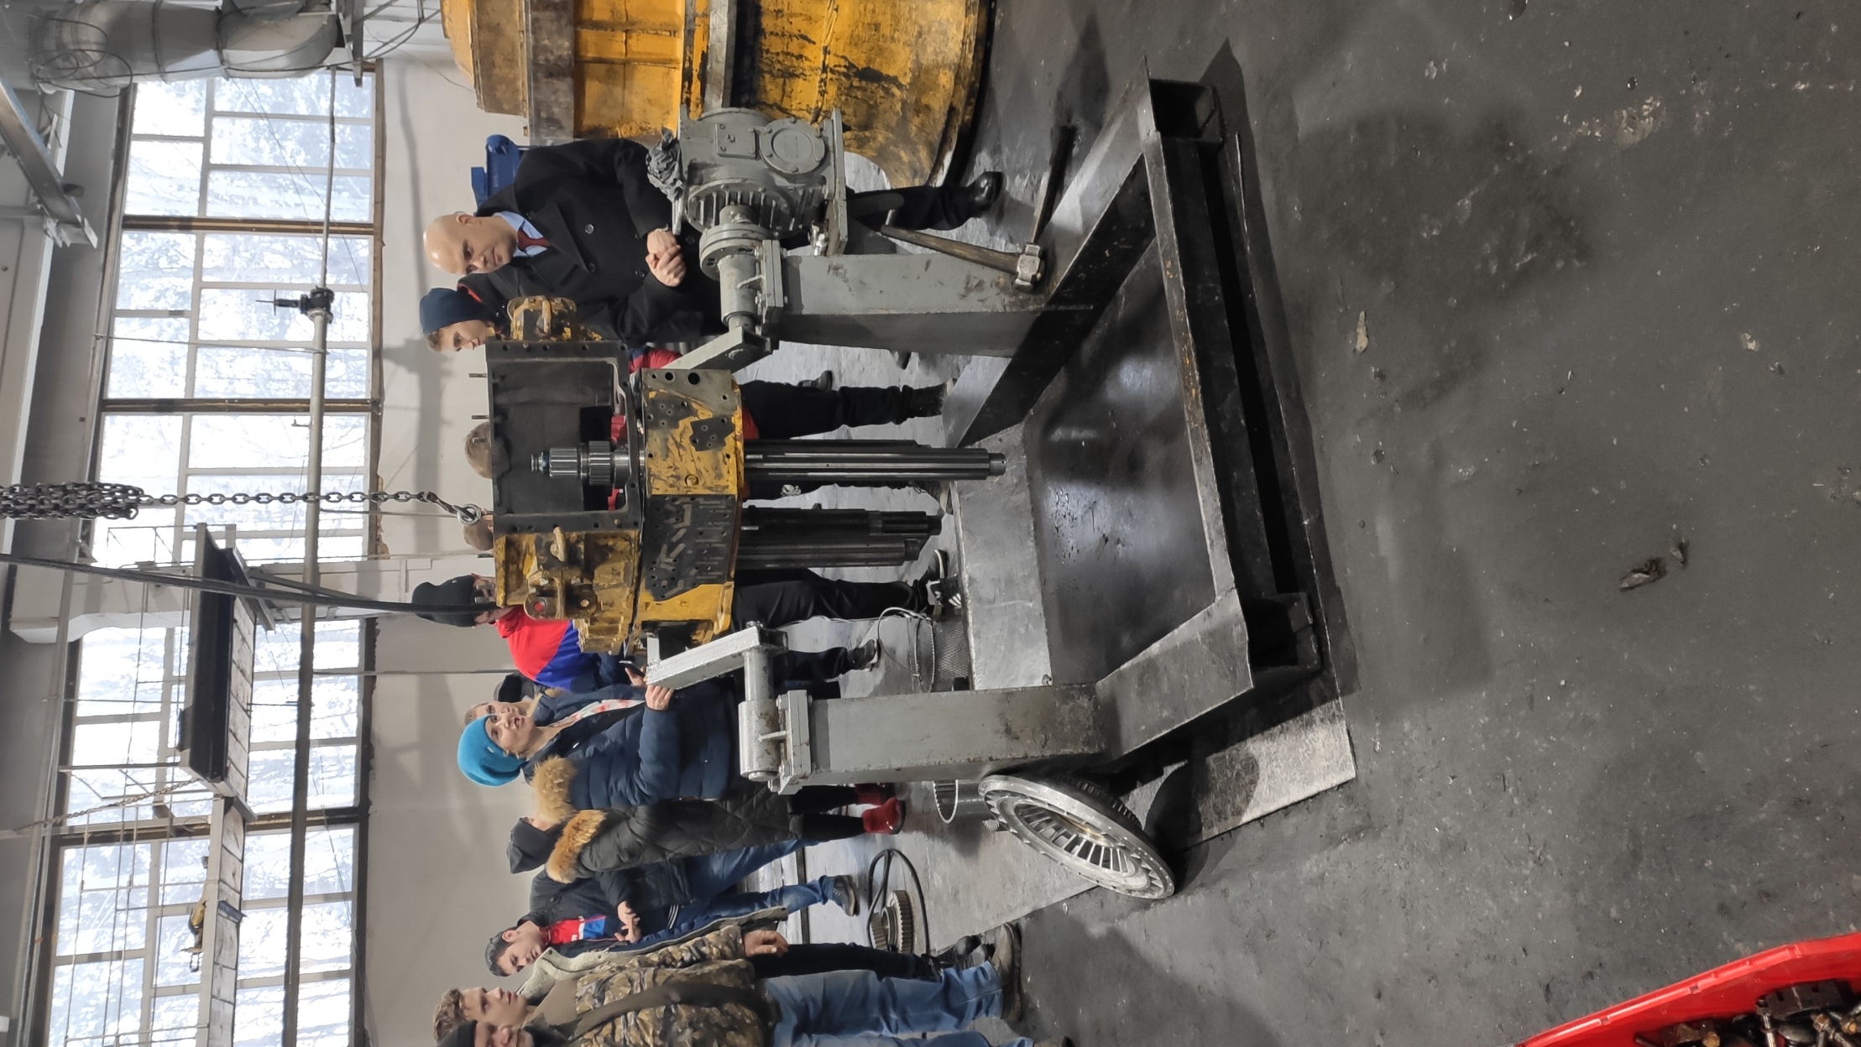
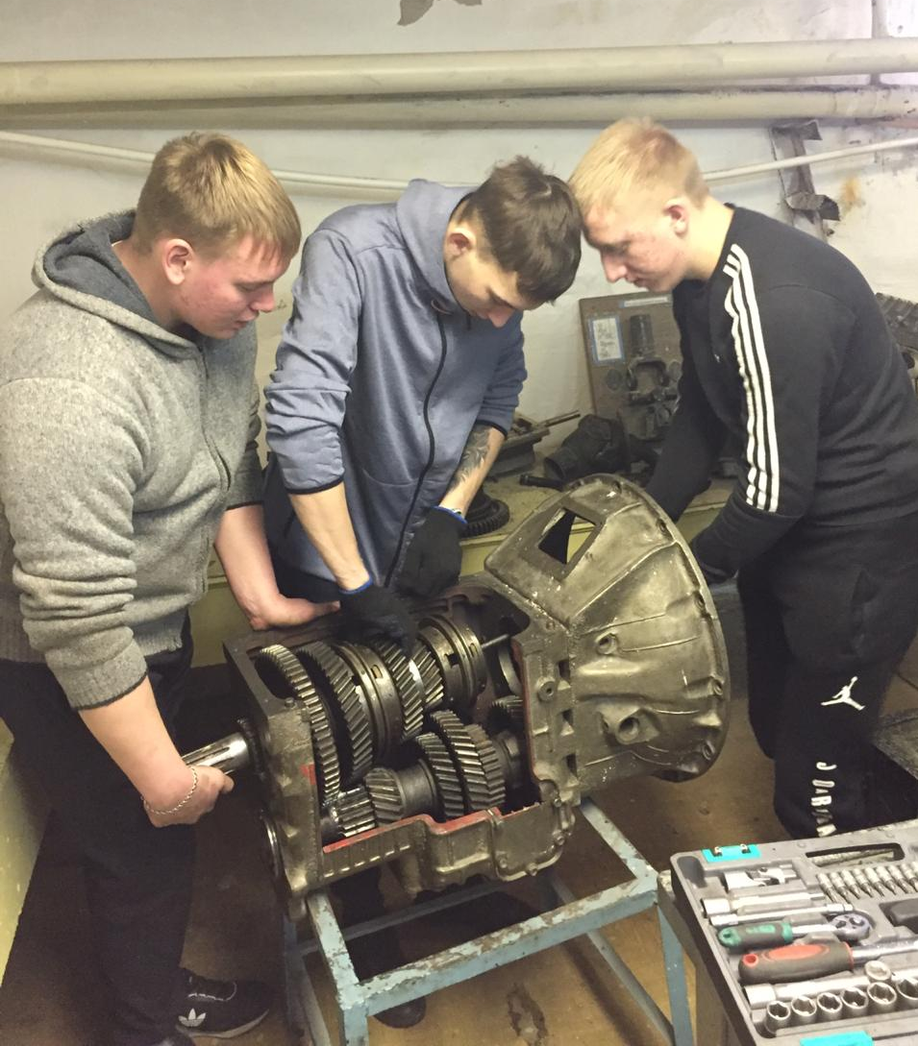
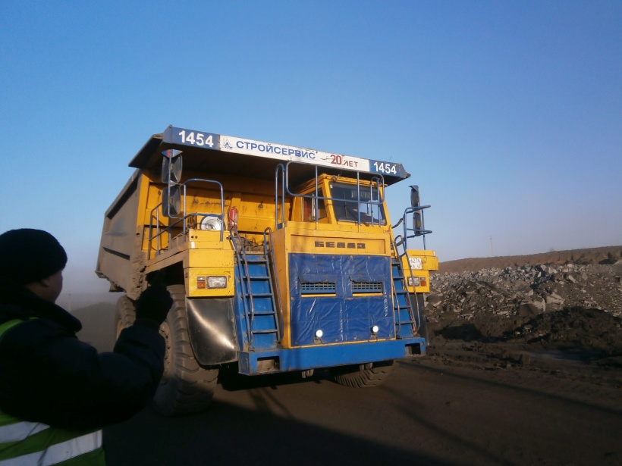
Активно использую в работе экскурсии на производство

Slide 21
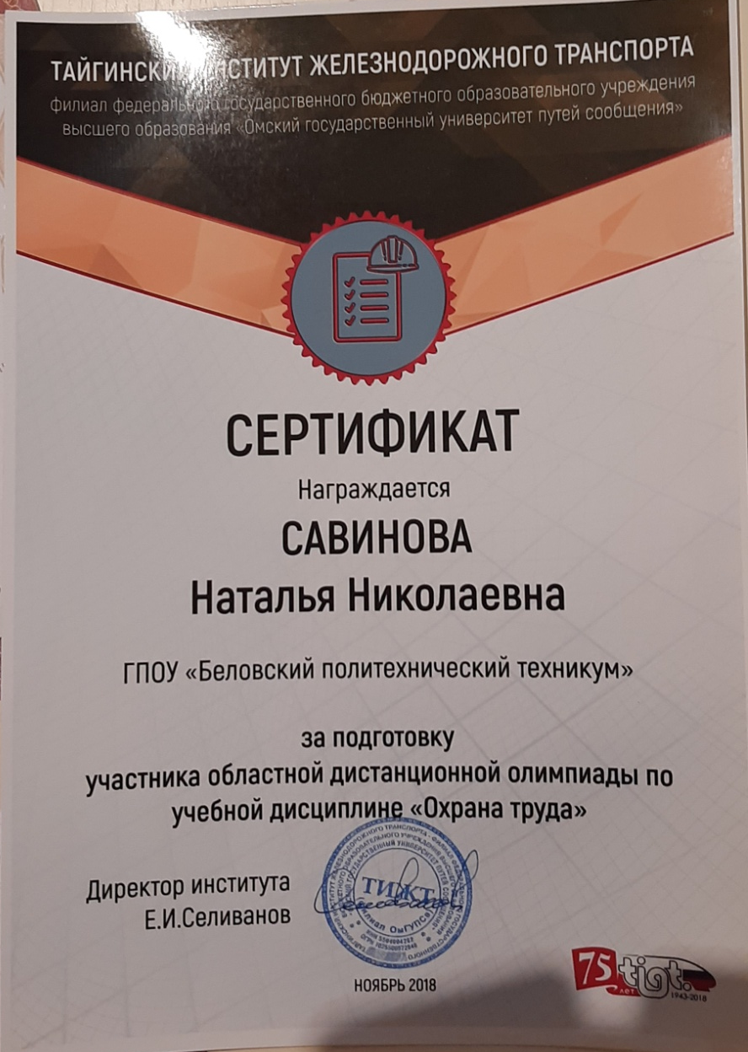
Региональная олимпиада по Охране труда

Slide 22
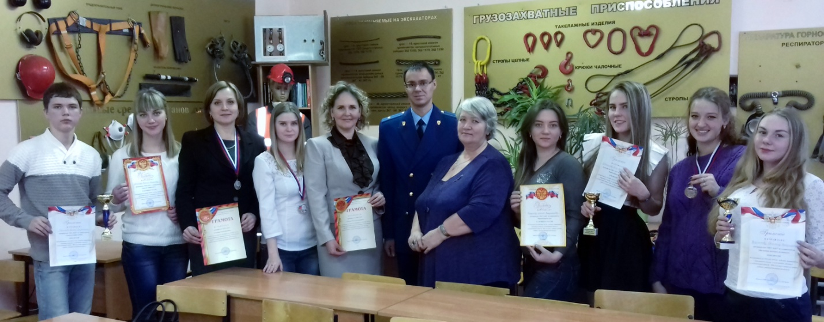
Областной конкурс по учебной дисциплине «Охрана труда» на Кубок межрайонного прокурора по надзору за исполнением законов в угледобывающей отрасли среди учащихся средних учебных заведений

Slide 23
Победители олимпиады по Охране труда горных специальностей 21.02.18 Обогащение полезных ископаемых 21.02.15 Открытые горные работы 21.02.14 Маркшейдерское дело

Slide 24
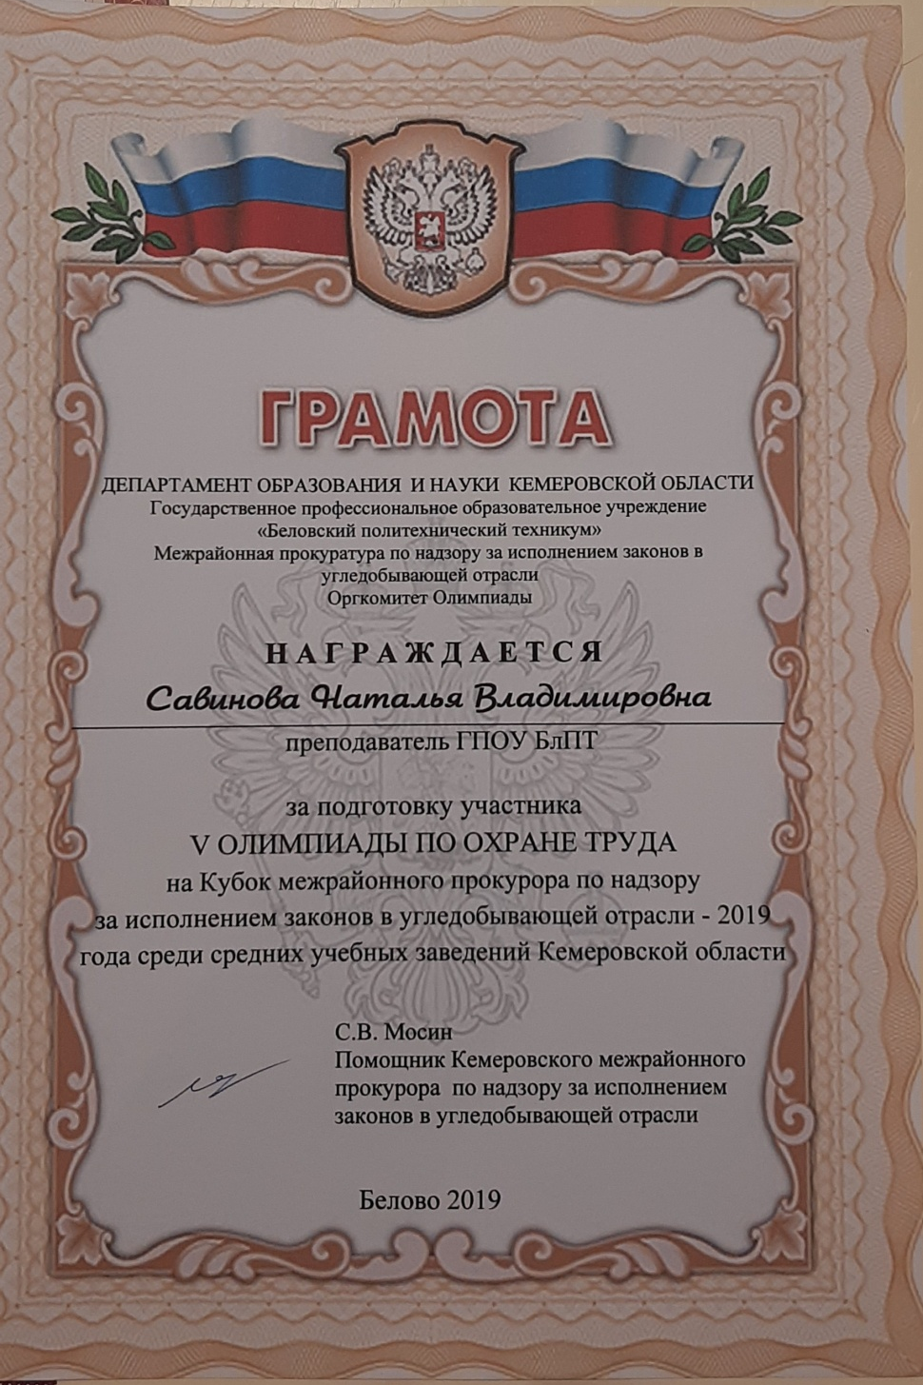

Slide 25
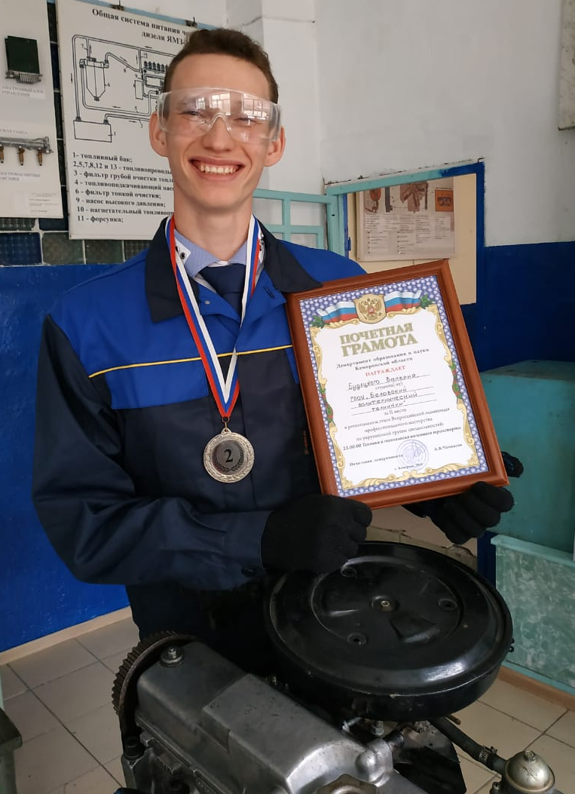
ГПОУ «БЕЛОВСКИЙ ПОЛИТЕХНИЧЕСКИЙ ТЕХНИКУМ»
«Мои достижения - мой результат»
Номинация «Профессионал года»
Валерий Будяцкий
Специальность 23.02.03 «Техническое обслуживание и ремонт автомобильного транспорта»
Белово 2019

Slide 26
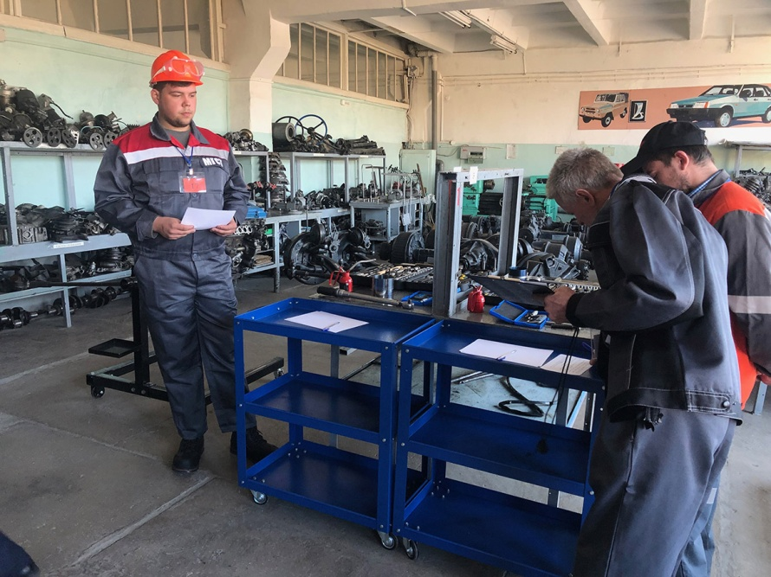
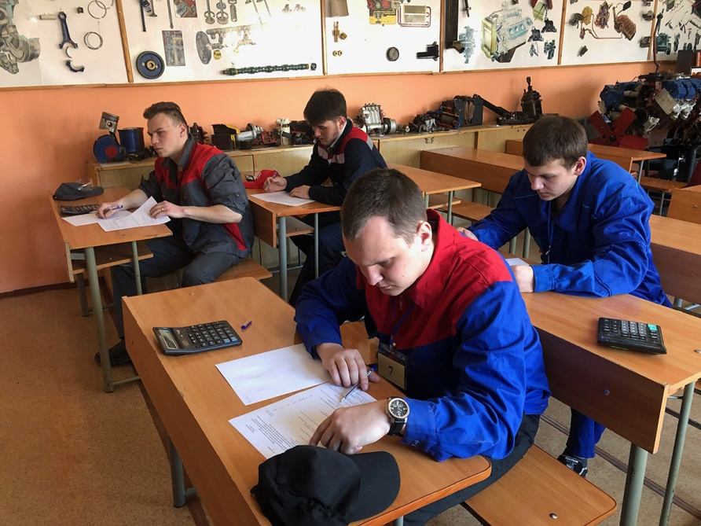
«Профессионал года»
Продемонстрировал:
теоретические знания по спецдисцлинам,
умение решать производственные задачи
переводить технический текст с иностранного языка.
В практической части конкурса:
выявлял неисправность двигателя внутреннего сгорания грузового автомобиля.

Slide 27
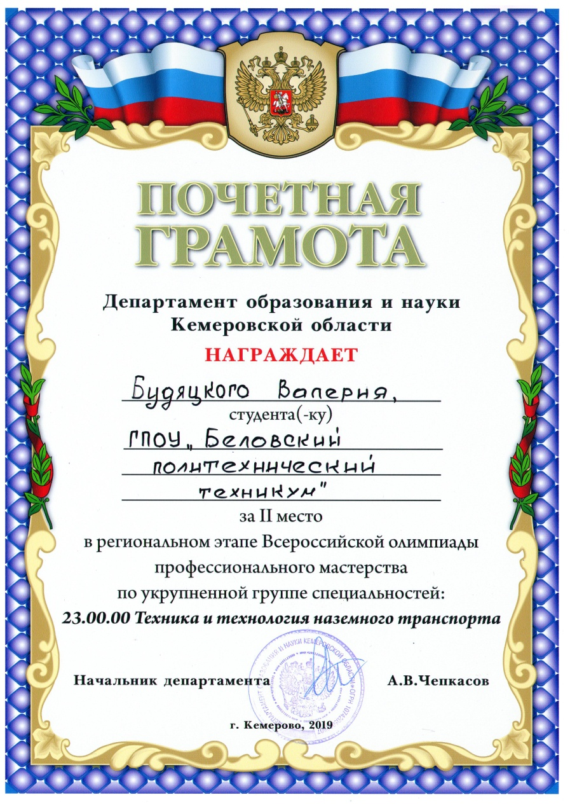
«Профессионал года»

Slide 28
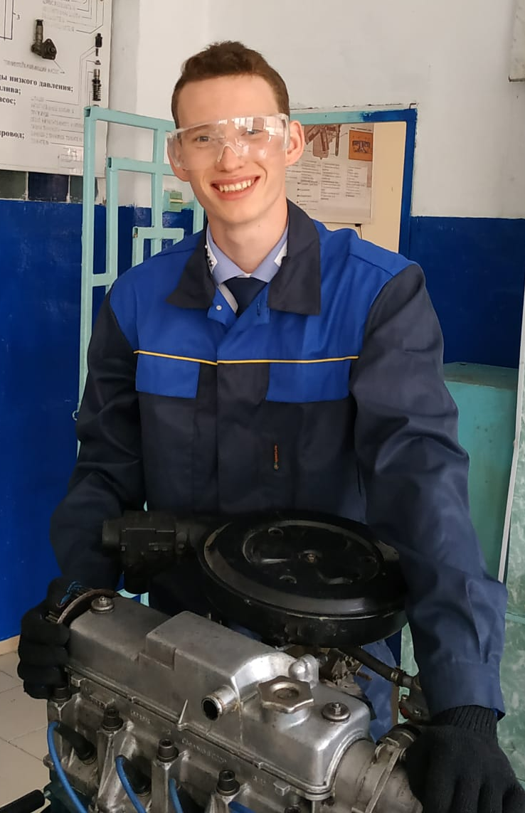
3.Выявление и развитие способностей обучающихся
Будяцкий Валерий является участником команды техникума, принимающей участие во всеросийском онлайн конкурсе «АРТ-Профи», автор конкурсных видеоматериалов областного конкурса «Арт-Профи-Форум» 2019
Ссылка на видео материал:
https://vk.com/video-171098478_456239065
https://vk.com/video-171098478_456239066
https://vk.com/video-171098478_456239067

Slide 29
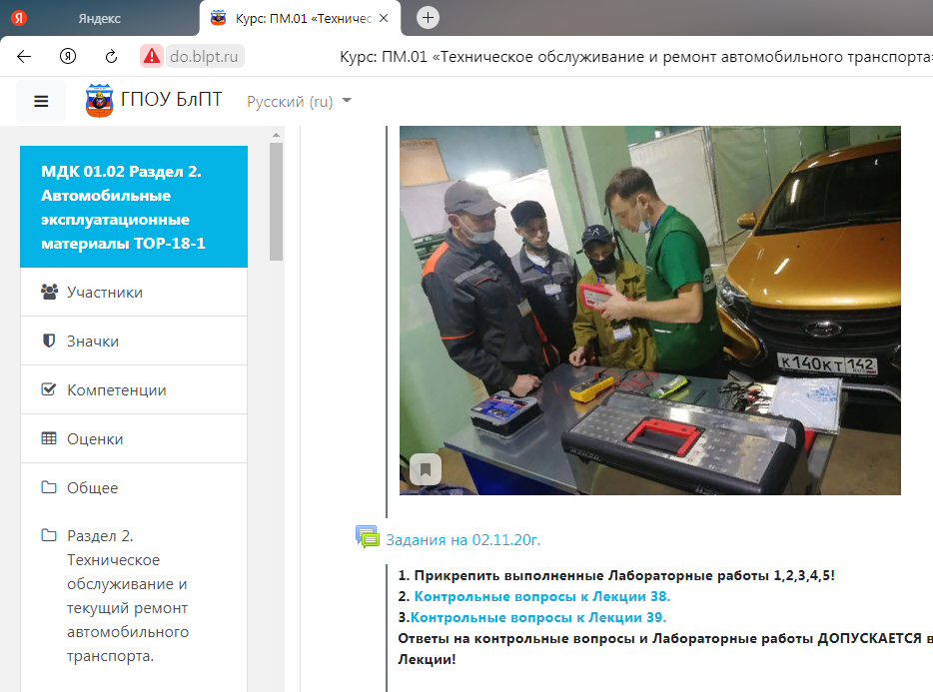
Участие обучающихся в конкурсах професссионального мастерства
В Кузбассе завершен V Региональный чемпионат профессионального мастерства среди лиц с ограниченными возможностями здоровья «Абилимпикс»-2020.
В этом году наш БлПТ на уровне региона представлял Масленников Сергей ТОР-18-1. Это был первый опыт участия для нашего техникума в Профессиональном конкурсе "Абелимпикс", Сергей отмечен Сертификатом участника- эта первая ступень на пути к профессионализму. ПОЗДРАВЛЯЕМ и ГОРДИМСЯ!

Slide 30
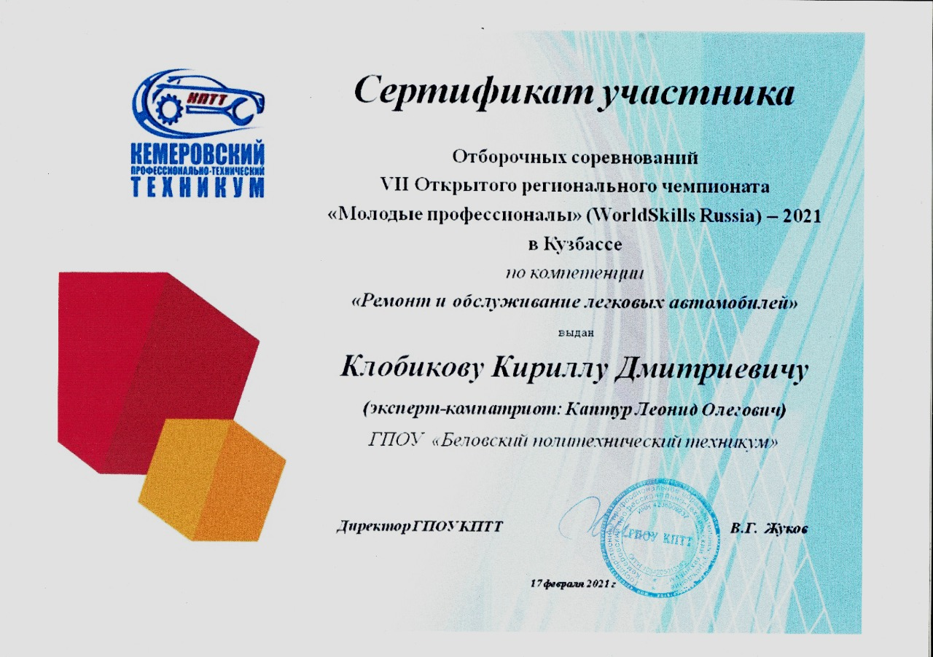

Slide 31
Развитие, популяризация своего направления подготовки Ежегодно в марте студенты ТОР -18 специальность 21.02.03 под руководством преподавателя Савиновой Н.В. проводят Профориентационный Мастер-класс для школьников «Секреты профессии» (Автомеханик)

Slide 32
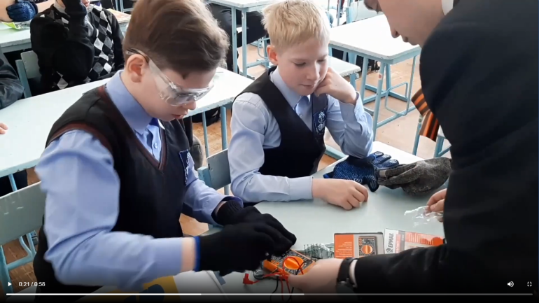
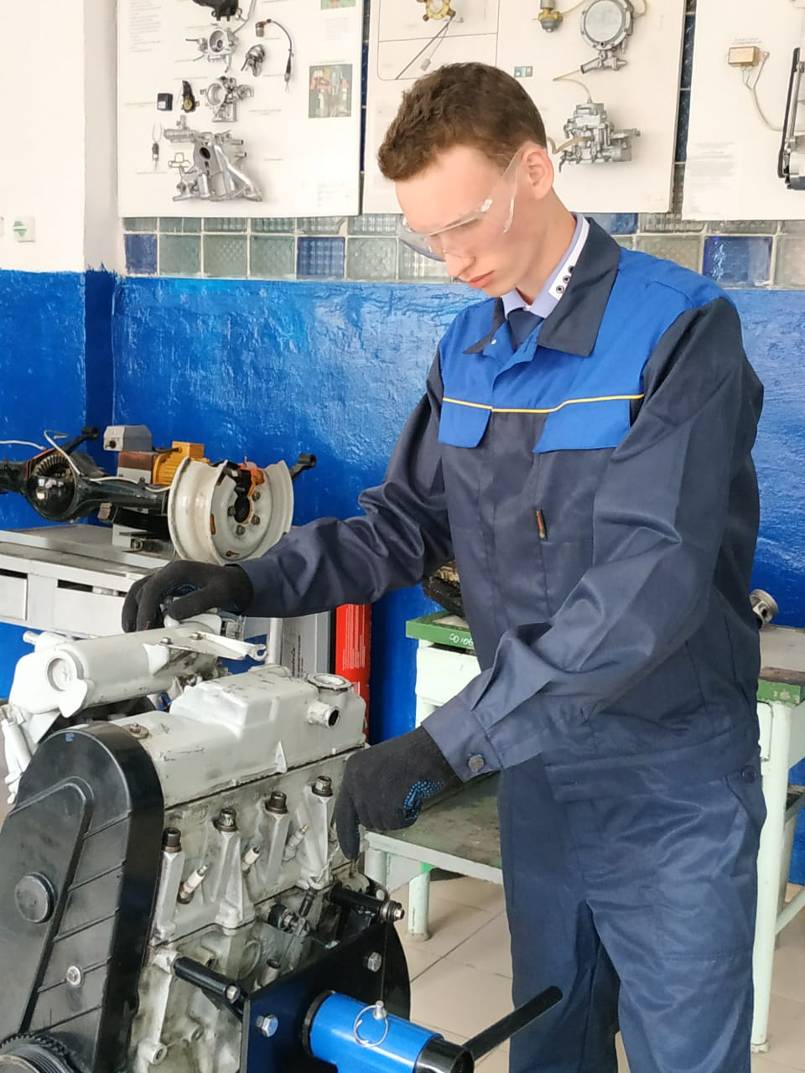
Выявление и развитие способностей обучающихся Профориентационный мастер-класс для школьников "Секреты профессии" (Автомеханик)
Участники мастер-класса 23 обучающихся 5 «Б» класса МБОУ СОШ № 12 города Белово, 12 обучающихся 8-9 классов школ Беловского и Краснобродского городских округов.
Цель: Продемонстрировать школьникам некоторые виды профессиональной деятельности автомеханика.
Задачи.
1. Познакомить школьников с устройством автомобильного двигателя.
2. Побудить интерес к специальности
Расширить кругозор школьников о профессиях, востребованных в Кузбассе.
Валерий продемонстрировал профессиональные навыки в соответствии со стандартами World Skills.
АРТ Налет №1 «Диагностирование двигателя, агрегатов и систем автомобиля» https://m.vk.com/video-56356120_456240259
АРТ налет №2 «Разборка и сборка двигателя»

Slide 33
Выявление и развитие способностей обучающихся Добровольцы России

Slide 34
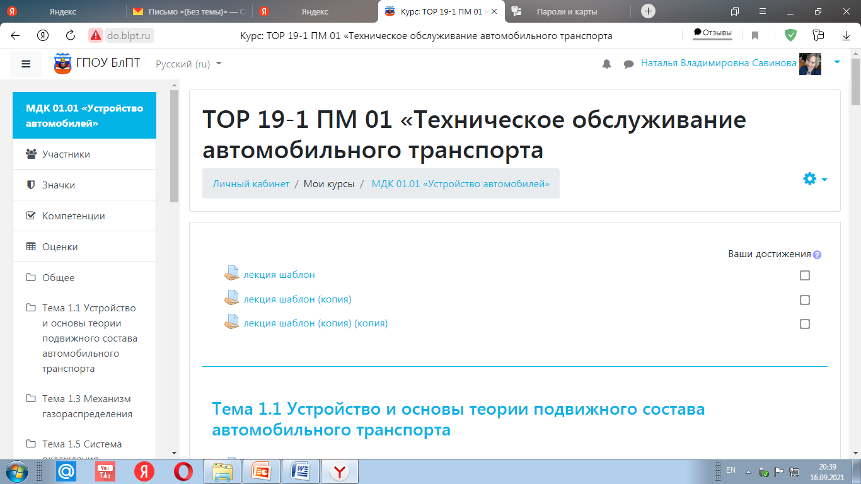
Продуктивное использование новых образовательных технологий
В 2019-2021 уч.г. в составе творческой группы преподавателей участвую в создании Системы электронного обучения Беловского политехнического техникума на платформе Modul, в части наполнения учебными материалами.

Slide 35
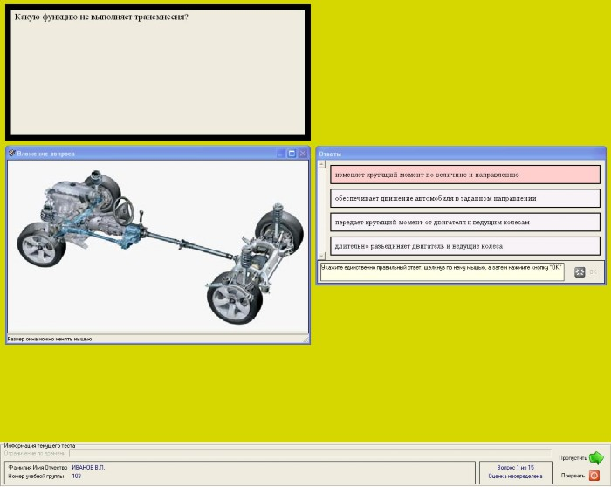
Электронные образовательные ресурсы

Slide 37
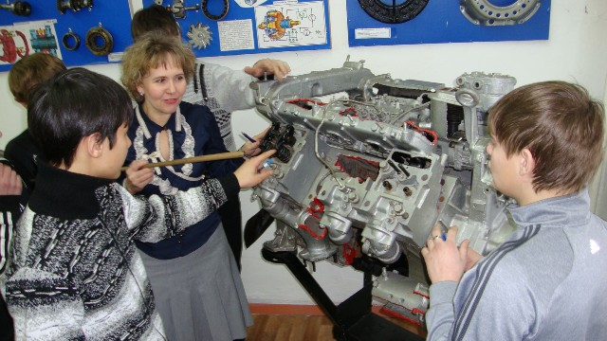
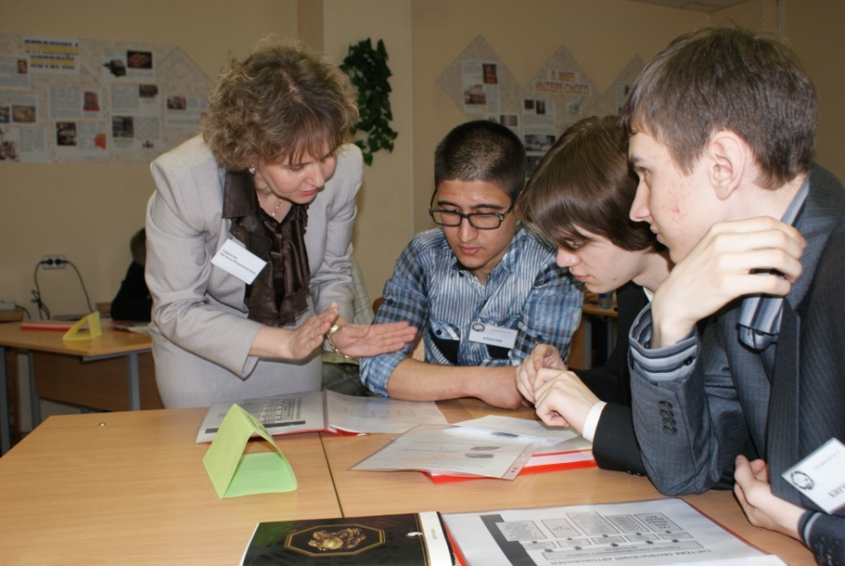
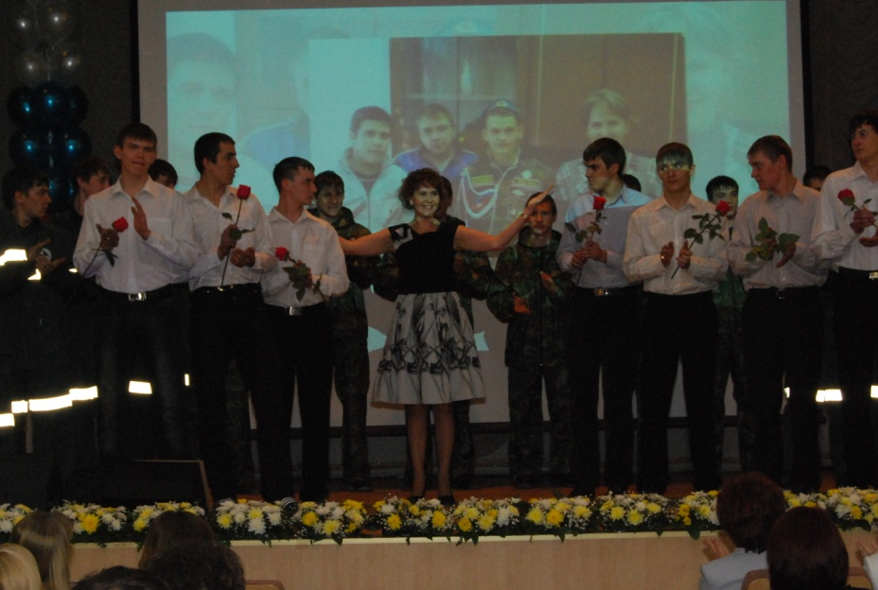
Применяю активные методы обучения

Slide 38
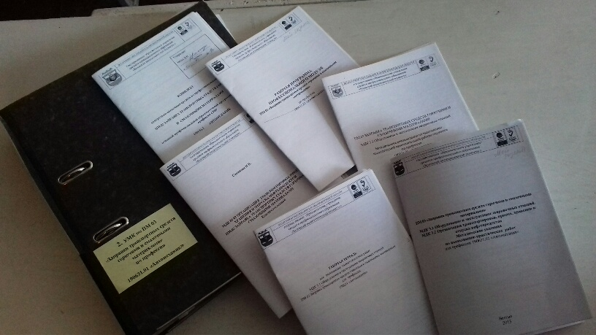
Совершенствование и обновление учебно-методического комплекса:
Разработала методическое обеспечение по всем преподаваемым учебным дисциплинам и профессиональным модулям

Slide 39
УМК по преподаваемым УД, УП,ПП и ПМ

Slide 40
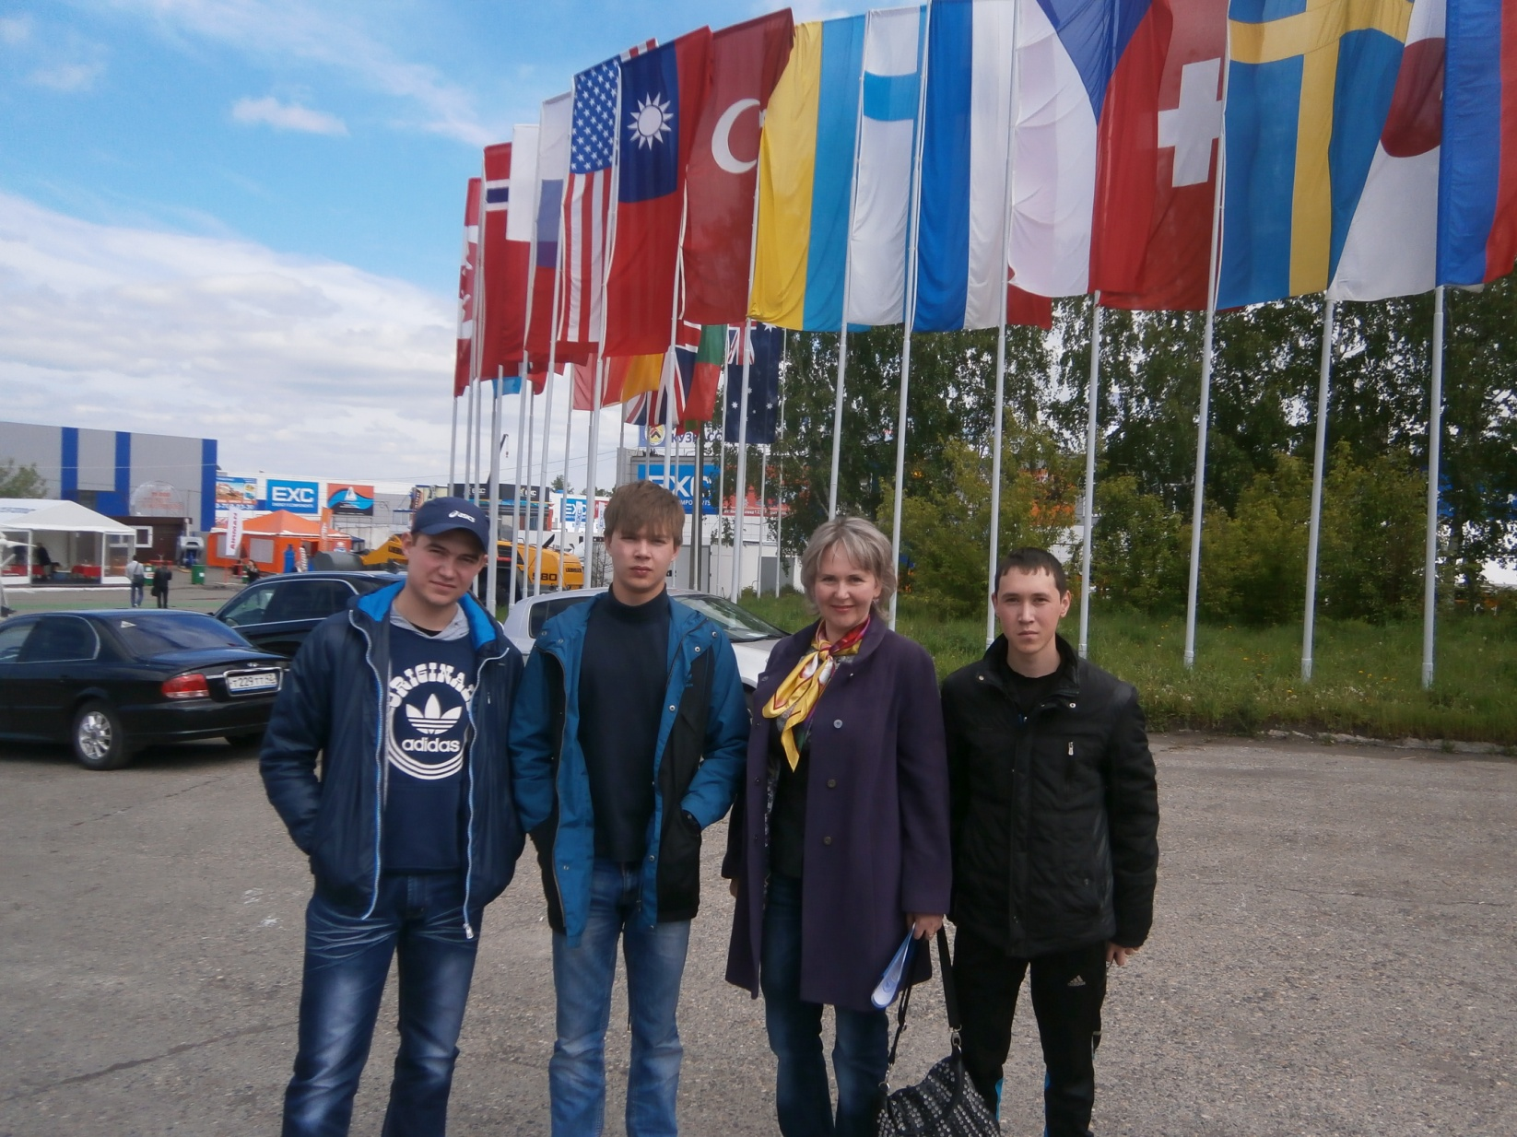
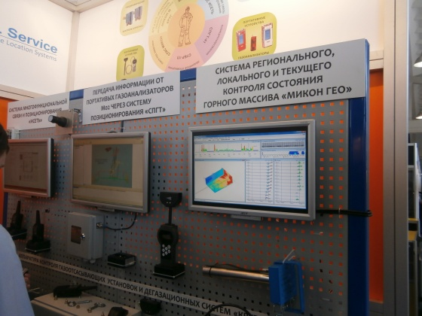
Ежегодно со студентами посещаю Международную специализированную выставку технологий горных разработок «УГОЛЬ РОССИИ и МАЙНИНГ»

Slide 41
Достоверность информации , представленной в портфолио, подтверждаю.

